Slide 1




МАДОУ детский сад № 36 ГО г. Нефтекамск Республики Башкортостан
«Сопровождение семей
с детьми с ОВЗ в условиях консультационного центра»
Учитель-логопед Киржацких Эльза Закирьяновна
Учитель-дефектолог Васюкова Марина Викторовна

Slide 2
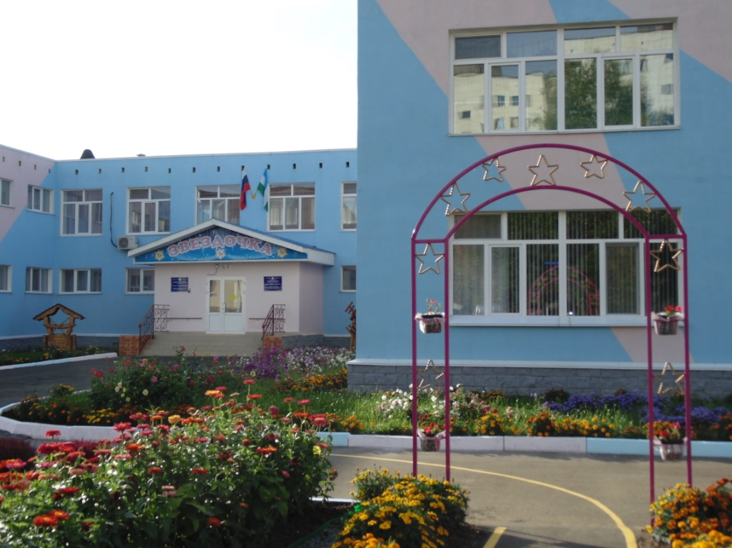

МАДОУ детский сад № 36 ГО г. Нефтекамск Республики Башкортостан

Slide 3
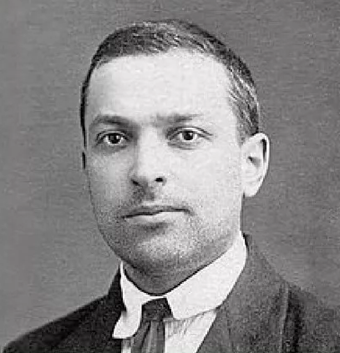
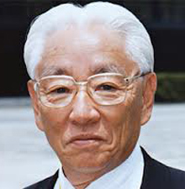
Консультационный центр «Содействие»
Масару Ибука
«После трёх уже поздно»
Выготский Лев Семенович
«Вероятно, человечество победит раньше или позже и слепоту, и глухоту, и слабоумие. Но гораздо раньше оно победит их в социальном и педагогическом плане, чем в плане медицинском и биологическом.»

Slide 4

Консультационный центр «Содействие»
Актуальность
Необходимость обеспечения единства и преемственности семейного и общественного воспитания и доступности дошкольного образования через оказание консультативной помощи родителям дошкольников.
Цель
Обеспечение прав родителей на получение различных видов помощи: методической, психолого-педагогической, консультативной.

Slide 5
Консультационный центр «Содействие»
Задачи
Оказание всесторонней помощи родителям (законным представителям) детей от 2 месяцев до 8 лет, не охваченных дошкольным образованием, в обеспечении успешной адаптации детей при поступлении в ДОУ , ранее не посещающих ДОУ, в вопросах воспитания и развития детей с учетом их возрастных возможностей.
Оказание психолого-педагогической помощи родителям (законным представителям) для всестороннего развития личности детей, не посещающих детские образовательные учреждения.
Оказание консультативной помощи родителям (законным представителям) по различным вопросам воспитания, обучения и развития ребенка дошкольного возраста.
Оказание содействия родителям (законным представителям) в социализации детей дошкольного возраста, не посещающих образовательные учреждения.
Оказание помощи родителям (законным представителям) в выявлении у детей различных отклонений в физическом, психическом и социальном развитии детей дошкольного возраста, не посещающих образовательные учреждения, посредством проведения комплексной психолого-педагогической диагностики.

Slide 6

Консультационный центр «Содействие»
Нормативно-правовые основы
Конвенция о правах ребенка
Конституция Российской Федерации
Семейный кодекс Российской Федерации
Федеральный закон Российской Федерации «Об образовании в Российской Федерации»
Закон «Об образовании в Республике Башкортостан»

Slide 7

Консультационный центр «Содействие»
Документы, регламентирующие работу консультационного центра
Приказ МАДОУ детский сад № 36 «Об открытии консультационного центра»
Положение о консультационном центре
Журнал регистрации обращений
План работы консультационного центра
График работы специалистов консультационного центра
Ежегодные отчеты о деятельности консультационного центра

Slide 8


Консультационный центр «Содействие»
Специалисты
Старший воспитатель: Гилимшина Гульнара Ахатовна
Педагог-психолог: Вакилова Зульфия Радифовна
Учитель-дефектолог: Васюкова Марина Викторовна
Учитель-логопед: Киржацких Эльза Закирьяновна
Инструктор
по физической культуре: Мухитова Гульнара Ракиповна
Музыкальный руководитель: Вострецова Любовь Анатольевна
Старшая медсестра: Гафьятуллина Гульсина Амирсалиховна
График работы
Среда: 16.00 − 18.00
По договоренности с родителями (законными представителями)

Slide 9
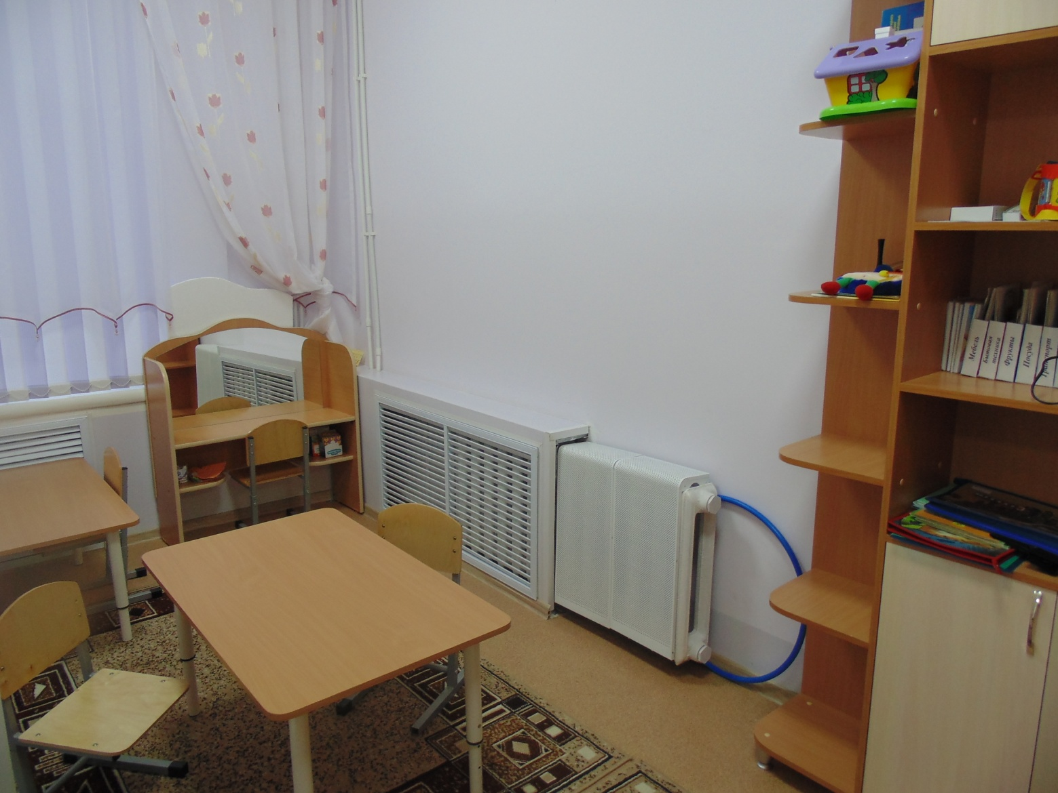
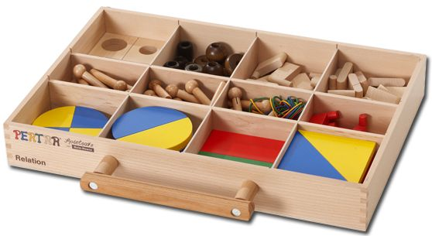
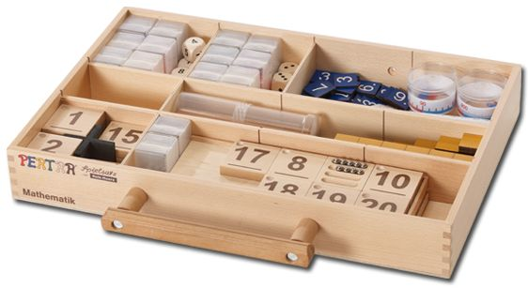
Консультационный центр «Содействие»
Создание условий для комплексного сопровождения ребенка
Кабинет для проведения психолого-педагогической диагностики

Slide 10
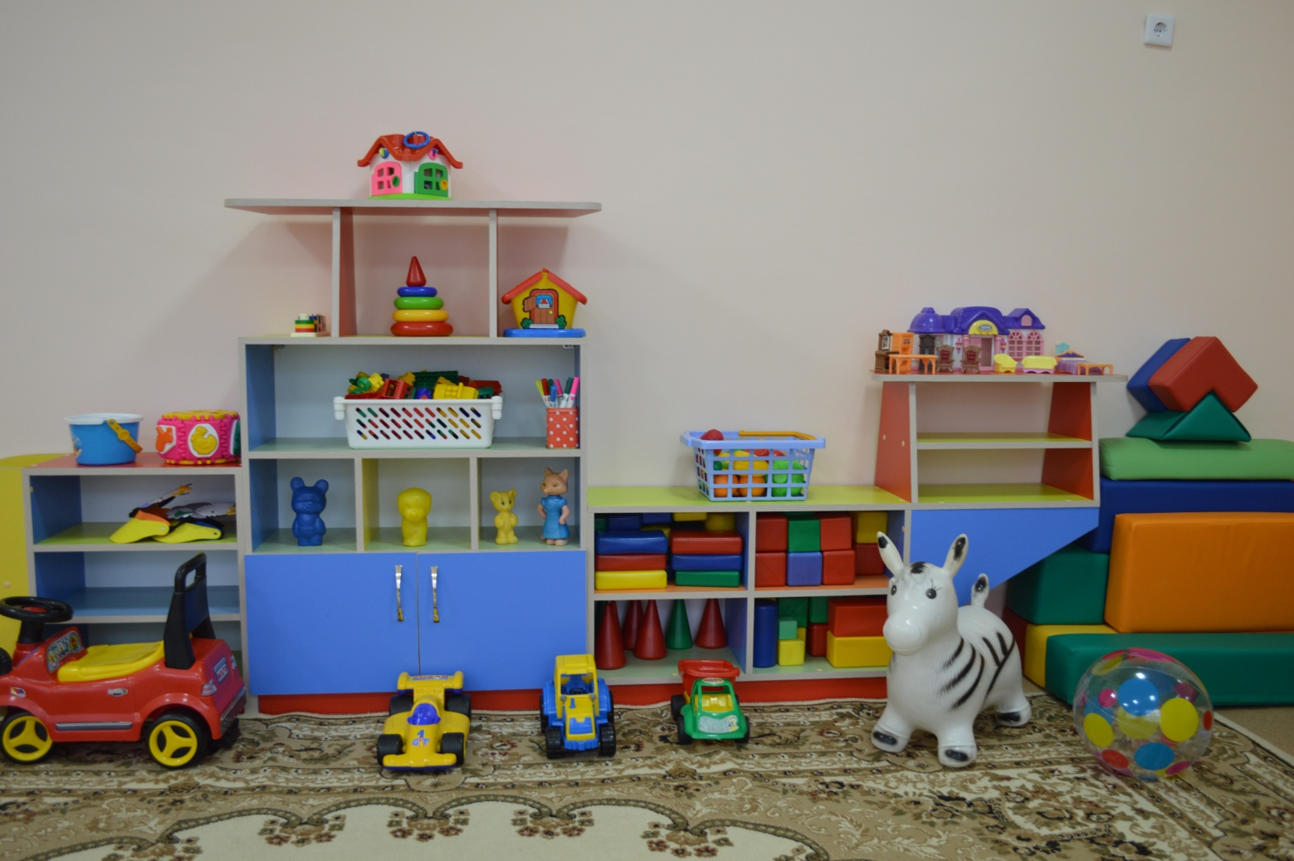
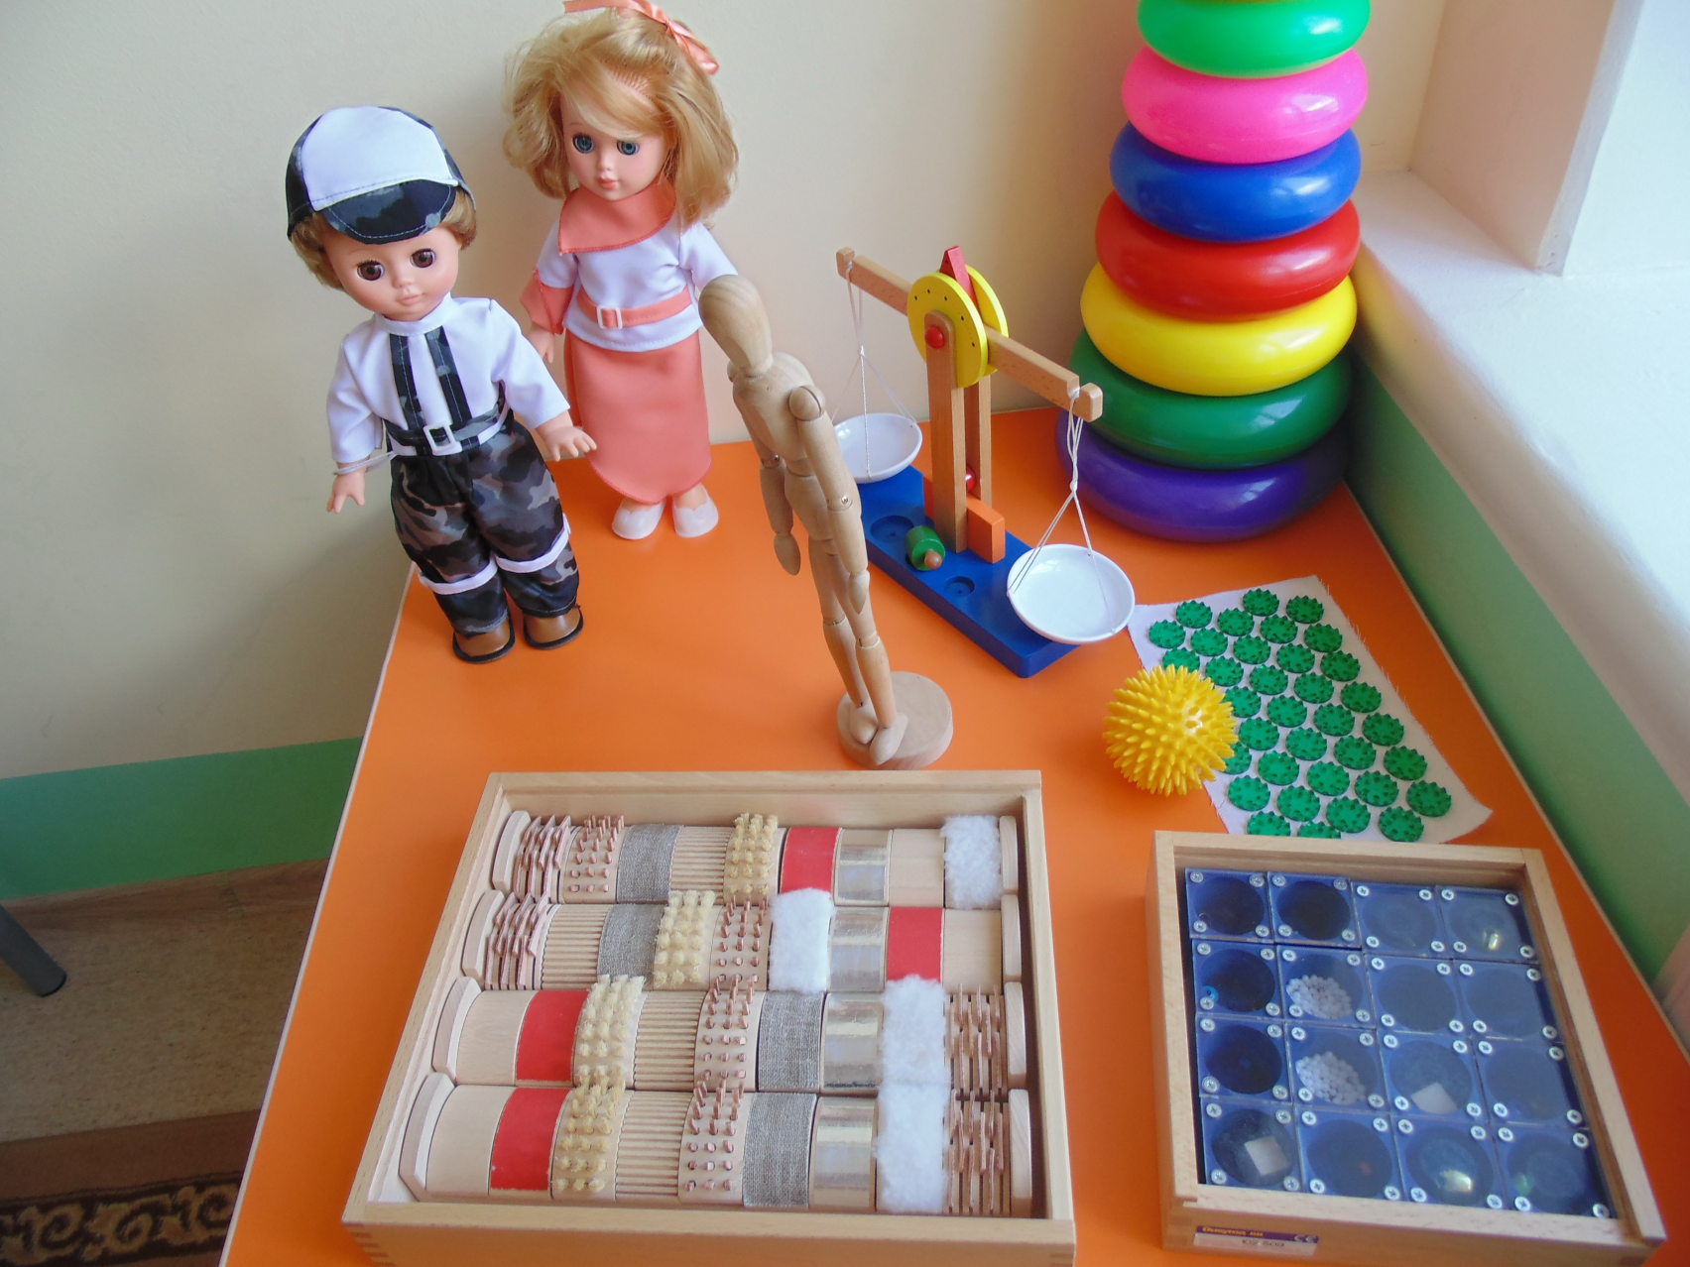
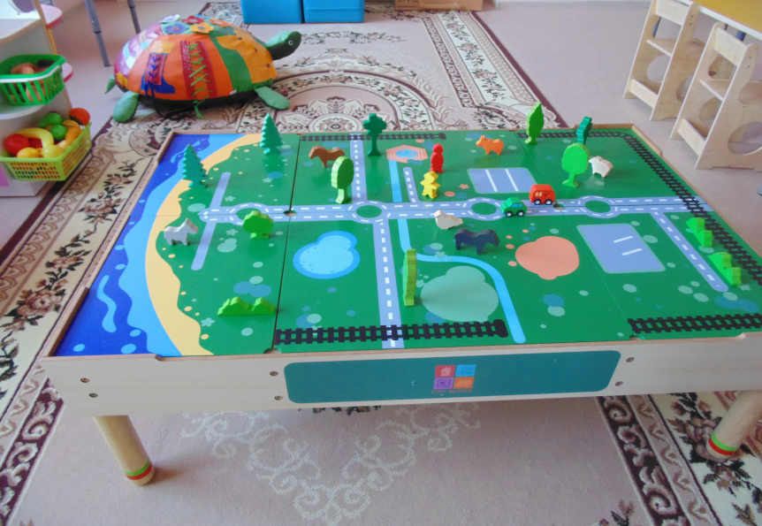
Консультационный центр «Содействие»
Создание условий для комплексного сопровождения ребенка
Оборудование для проведения игр
и коррекционно-развивающих занятий

Slide 11
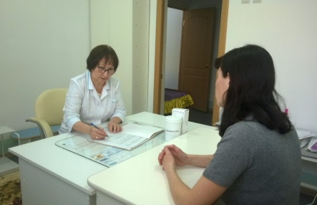
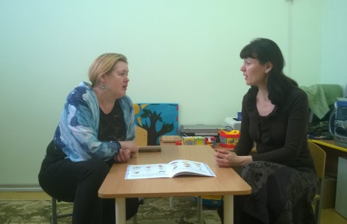
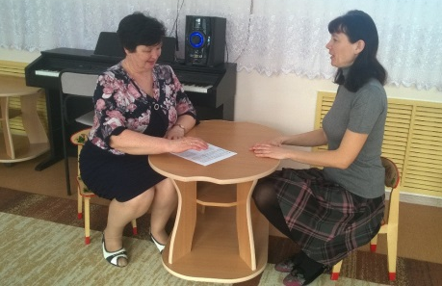
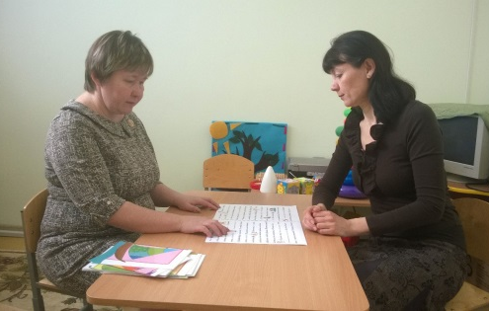
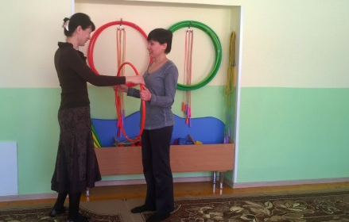
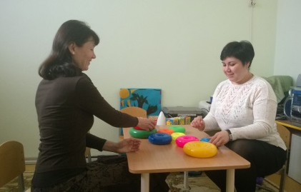
Консультационный центр «Содействие»
Создание условий для комплексного сопровождения родителей (законных представителей)

Slide 12
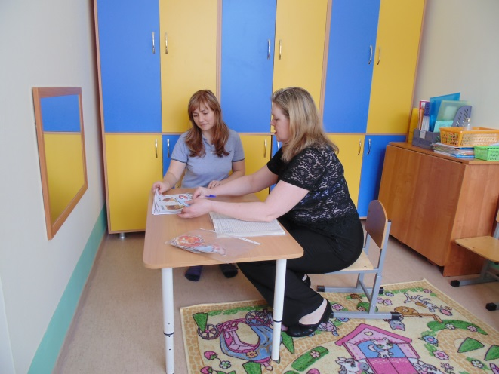
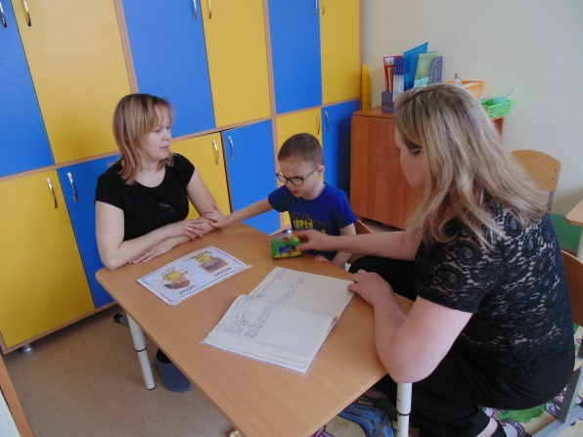
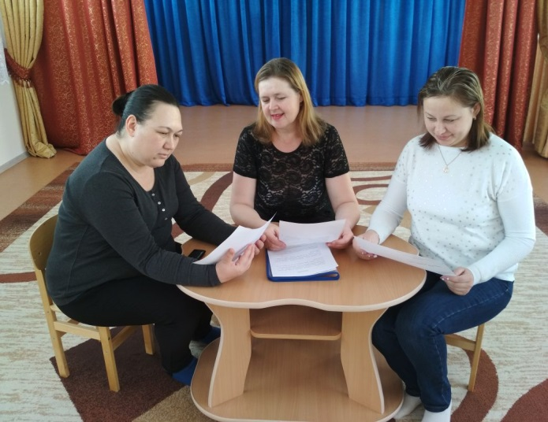
Консультационный центр «Содействие»
Формы работы
индивидуальное консультирование родителей (законных представителей)
индивидуальные занятия специалиста с ребенком в присутствии родителя (законного представителя)
групповое консультирование семей с одинаковыми проблемами
ответы на обращения родителей (законных представителей)

Slide 13
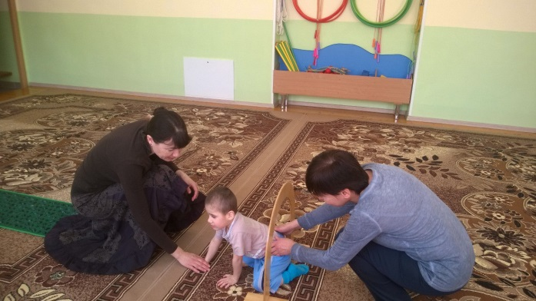
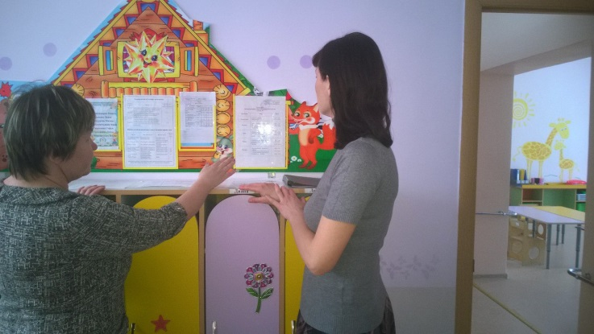
Консультационный центр «Содействие»
Направления деятельности
В работе с детьми:
– Диагностическое
– Коррекционно-развивающее
– Профилактическое
В работе с родителями
(законными представителями):
– Методическая помощь
– Психолого-педагогическая помощь
– Консультативная помощь

Slide 14

Консультационный центр «Содействие»
Специалистами ДОУ
Социальными и медико-педагогическими службами города
Сопровождение ребенка
ГБУ Нефтекамская зональная психолого-медико-педагогическая комиссия
ГКУ Республиканский центр социальной поддержки населения
ГБУ Реабилитационный центр для детей и подростков с ОВЗ
ГБУЗ РБ Психоневрологический диспансер
ГБУЗ РБ Детская поликлиника
МКУ Отдел образования администрации ГО г. Нефтекамск
ГБУ нефтекамская коррекционная школа для обучающихся с ОВЗ

Slide 15

Консультационный центр «Содействие»
Перспективы развития
Расширение двусторонней связи «ДОУ – семья»
Обеспечение всестороннего развития ребёнка
Выявление объективных данных о работе КЦ:
сбор информации у заказчиков (анкетирование, беседы, опросы и др.);
анализ собственной деятельности КЦ

Slide 16

Консультационный центр «Содействие»
Ожидаемые конечные результаты
Оказать методическую, психолого-педагогическую и консультативную помощь семьям, воспитывающим детей дошкольного возраста в форме семейного воспитания, а также родителям (законным представителям), чьи дети обучаются в образовательных организациях, не реализующих АООП ДО;
Обеспечить равные стартовые возможности детям, преимущественно не посещающим другие ДОО, при поступлении в школу;
Наладить тесное сотрудничество между родителями и ДОУ;
Обеспечить безболезненную адаптацию детей раннего возраста к условиям детского сада и успешную социализацию дошкольников, не посещающих детский сад.
Комплексная профилактика различных нарушений в психическом и социальном развитии детей дошкольного возраста, не посещающих образовательные учреждения.

Slide 17

Консультационный центр «Содействие»

